Slide 1
AKRAN ZORBALIĞI
REHBERLİK VE
ARAŞTIRMA MERKEZİ

Slide 2
AKRAN ZORBALIĞI

Slide 3
AKRAN ZORBALIĞI
ZORBALIK ...
Aşağıdaki Görselleri İnceleyiniz

Slide 4
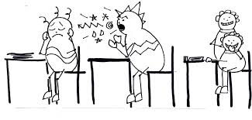
AKRAN ZORBALIĞI
ZORBALIK ...

Slide 5
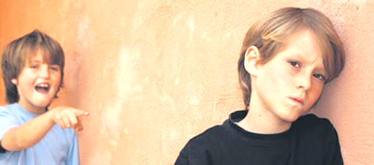
AKRAN ZORBALIĞI
ZORBALIK ...

Slide 6
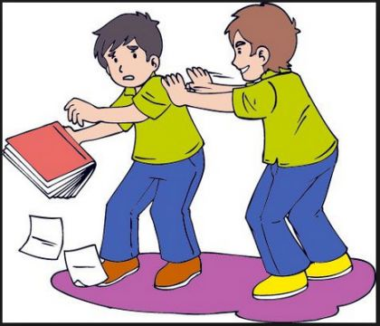
AKRAN ZORBALIĞI
ZORBALIK ...

Slide 7
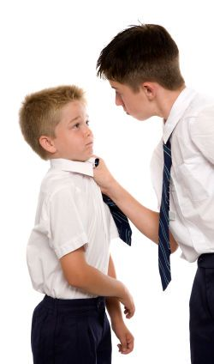
AKRAN ZORBALIĞI
ZORBALIK ...

Slide 8
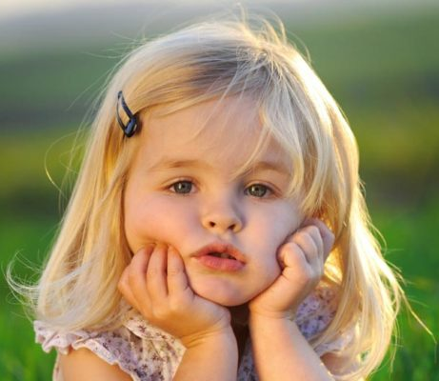
AKRAN ZORBALIĞI
ZORBALIK ...
Resimlere baktığınızda bu yaşananları nasıl tanımlarsınız?
Böyle bir olay yaşadınız mı?
Böyle bir duruma şahit oldunuz mu?
Karşılaştığınız zaman ne yaptınız?
Kimden yardım aldınız?

Slide 9
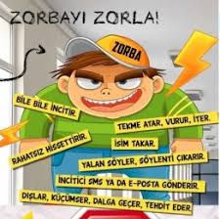
AKRAN ZORBALIĞI
ZORBALIK ...

Slide 10
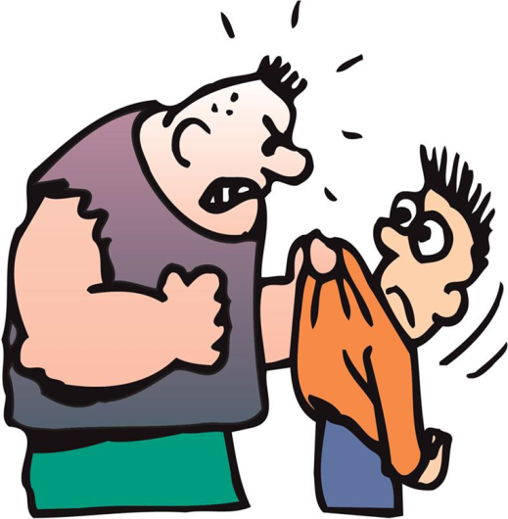
AKRAN ZORBALIĞI
ZORBALIK ...
Bir birey ya da grup tarafından savunmasız olan bir kişiye karşı yapılan, fiziksel ve/veya psikolojik sonuçları olan ve süreklilik arz eden bir saldırganlık türüdür.

Slide 11
AKRAN ZORBALIĞI
ZORBALIĞI DİĞER DAVRANIŞLARDAN AYIRT EDEN YÖNLER NELERDİR? ...
Kasıtlı olarak zarar verme amacı güden saldırgan davranışlar olması
Süreklilik özelliği taşıması
Zorba ve kurban arasında güç dengesinin eşit olmaması

Slide 12
AKRAN ZORBALIĞI
ZORBALIK TÜRLERİ ...
1. DOĞRUDAN ZORBALIK (Fiziksel Ve Sözel Saldırı Davranışları vb.)
Fiziksel Saldırganlık
İtme
Dürtme
Vurma
Saç Çekme
Eşyasına Zarar Verme
Tükürme
Tekmeleme
Sözel Saldırganlık
Bağırma
Hakaret- Küfür Etme
Ad Takma
Söylenti
Çıkarma Alay Etme

Slide 13
AKRAN ZORBALIĞI
ZORBALIK TÜRLERİ ...
2. DOLAYLI ZORBALIK (Kasıtlı Yalnız Bırakma, Sosyal Ortamlardan Yalıtım vb.)
Alaycılık
Arkadaşları Kışkırtma
Gruptan Çıkarma
Ayrımcılık

Slide 14
AKRAN ZORBALIĞI
ZORBALIK TÜRLERİ ...
3. SİBER ZORBALIK
İnternet yada telefonla kötü içerikli mesaj göndermek
Uygunsuz İçerik Paylaşma

Slide 15
AKRAN ZORBALIĞI
ZORBA DAVRANIŞLARLA NEREDE KARŞILAŞIRIZ?...
Okulun içindeki zorbalığın, okula geliş gidiş sırasındaki zorbalıktan çok daha sık olduğunu,
okuldaki “oyun bahçesinin” en tipik yer olduğunu,
bunu “koridorlar”, “sınıfın içi”, “kantin ve tuvaletlerin” izlediğini,
yatılı okullarda zorbalığın en yaygın olarak “yatakhane” de
“Serviste”,
“İletişim Araçlarında (Telefon, İnternet )”,
“Mahallede” kısacası her yerde karşılaşabiliriz.

Slide 16
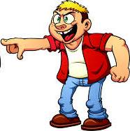
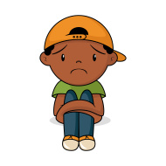
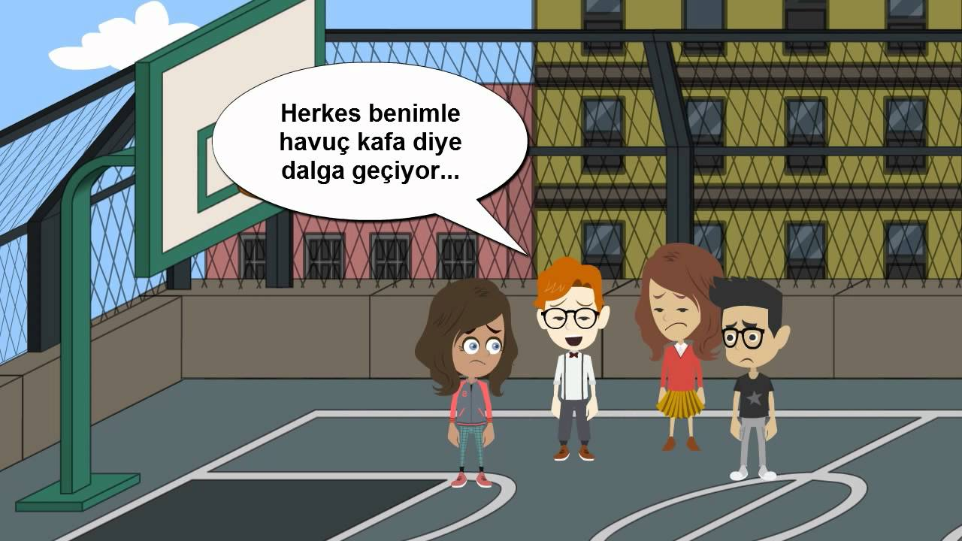
AKRAN ZORBALIĞI
AKRAN ZORBALIĞINDA 3 ROL VARDIR...
Zorbalık Davranışı Gösteren
Mağdur
Seyirci

Slide 17
AKRAN ZORBALIĞI
AKRAN ZORBALIĞINDA 3 ROL VARDIR...
Zorbalar: Kendilerinden daha güçsüz olan öğrencilere zorbaca davrananlar.
Mağdur: Kendilerinden daha güçlü öğrencilerin zorbalıklarına uğrayanlar.
Seyirciler: Zorbalık olayına tanık olanlar.

Slide 18
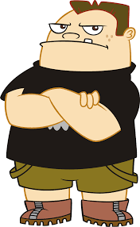
AKRAN ZORBALIĞI
Empati Kurma Yeteneği Gelişmemiştir.
Sosyal Becerilerde ve İlişki Kurma Biçimlerinde Yetersizlik Olabilir.
Genellikle Bilimsel Ve Akademik Yönden Yetersiz Olup, Saygı Ve Güç Elde Edebilmek İçin Bunu Yaparlar Ve Akranlarından Yaşça Ve Fiziksel Olarak Büyük Olurlar.
Etraflarında Hakimiyet Kurma Eğilimleri Vardır.
Saldırgan ve Dürtüsel Bir Yapıya Sahiptirler.
ZORBALIK DAVRANIŞI GÖSTEREN ÇOCUKLARIN GENEL ÖZELLİKLERİ...

Slide 19
AKRAN ZORBALIĞI
MAĞDURLARIN ÖZELLİKLERİ ...
Utangaç ve içine kapanık
Genellikle güvensiz ve kendilerini koruyamayan, pasif ve boyun eğici bir tarzları vardır.
Genellikle aşırı koruyucu aile yapısı
Farklı özelliklere sahip olabilirler. (kekemelik, gözlük kullanma, diş aparatı kullanma vb.)
Her zaman farklı olan çocuklar zorbalığa uğramazlar, bazen çocuklar neden mağdur olduklarını bile bilmezler.

Slide 20
AKRAN ZORBALIĞI
SEYİRCİLERİN ÖZELLİKLERİ ...
Zorbalık olaylarının %85’inde akranlar seyirci durumundadır.
Sadece %11’inde zorbaya müdahale ettikleri görülür.
Zorbalık davranışı gösterenlerden farkları Suçluluk duymalarıdır.
Sıklıkla zorbalık davranışı gösteren kişiyi haklı bulup mağdurun hak ettiğini düşünürler. Çünkü zorbalık davranışında bulunanlar öncesinde mağduru kışkırtabilmekte ve seyirci önünde mağduru hak etmiş gibi gösterebilmektedir.
İspiyoncu damgası almaktan korkabilir ve bu yüzden sessiz kalabilirler.

Slide 21
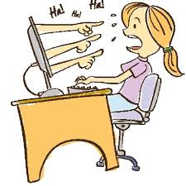
AKRAN ZORBALIĞI
SİBER ZORBALIĞIN NE OLDUĞUNU BİLİYOR MUSUNUZ?...
Siber zorbalık ya da sanal zorbalık, birey veya grup tarafından diğerlerine, bilgi ve iletişim teknolojileri aracılığı ile, düşmanlık ve korkutma amaçlı mesaj ve resimlerin kasıtlı ve düzenli bir şekilde gönderilmesidir.

Slide 22
AKRAN ZORBALIĞI
SİBER ZORBALIK KARŞISINDA KENDİNİZİ NASIL KORUYABİLİRSİNİZ ...
ÖĞRENİN: Siber zorbalığı önlemek için öncelikle siber zorbalığın ne olduğunu anlamak gerekir. Siber zorbalığın ne olduğunu, neleri içerdiğini ve ne şekillerde karşınıza çıkabileceğini araştırın. Gördükleri ve yaşadıkları ile ilgili arkadaşlarınızla konuşun.

Slide 23
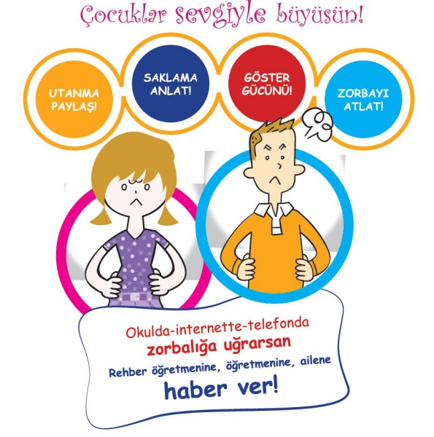
AKRAN ZORBALIĞI
SİBER ZORBALIK KARŞISINDA KENDİNİZİ NASIL KORUYABİLİRSİNİZ ...
ŞİFRENİZİ KORUYUN: Şifrelerinizi ve diğer özel bilgilerinizi meraklı gözlerden koruyun. Başkalarının görebileceği yerlerde asla şifrelerinizi veya tanımlayıcı bilgilerinizi bırakmayın. Ayrıca, bu bilgileri en yakın arkadaşınız bile olsa kimseyle paylaşmayın.
Akran Zorbalığı

Slide 24
AKRAN ZORBALIĞI
SİBER ZORBALIK KARŞISINDA KENDİNİZİ NASIL KORUYABİLİRSİNİZ ...
FOTOĞRAF PAYLAŞIRKEN DİKKATLİ OLUN: Kendinize ait bir fotoğrafı yayınlamadan veya göndermeden önce fotoğrafı annenizin, babanızın ve dünyanın geri kalanının görmesini isteyip istemeyeceğini düşünün.

Slide 25
AKRAN ZORBALIĞI
SİBER ZORBALIK KARŞISINDA KENDİNİZİ NASIL KORUYABİLİRSİNİZ ...
TANIMLANAMAYAN VEYA NE OLDUĞU BELLİ OLMAYAN MESAJLARI ASLA AÇMAYIN: Tanımadığınız veya bilinen zorbalardan gelen mesajları (e-posta, Facebook mesajı, kısa mesaj vb.) açmayın. Hatta okumadan silin. Bu mesajlar, açıldığında cihazınıza otomatik olarak virüs bulaştırabilir. Ayrıca bilmediğiniz biri tarafından gönderilen sayfa bağlantılarına hiçbir zaman tıklamayın. Bunlar da kişisel veya özel bilgilerinizi toplamak için tasarlanmış virüsler içerebilir.
Akran Zorbalığı

Slide 26
AKRAN ZORBALIĞI
SİBER ZORBALIK KARŞISINDA KENDİNİZİ NASIL KORUYABİLİRSİNİZ ...
GÖNDER’E BASMADAN ÖNCE DURUN: İtibarınızı tehlikeye atabilecek herhangi bir şey paylaşmayın. İnsanlar sizi, online ortamlarda nasıl göründüğünüze göre yargılar. Hatta bu görünüşe dayalı olarak size bazı fırsatlar sunabilir veya bu fırsatları engelleyebilir (iş, burs, staj imkanı gibi).
Akran Zorbalığı

Slide 27
AKRAN ZORBALIĞI
SİBER ZORBALIK KARŞISINDA KENDİNİZİ NASIL KORUYABİLİRSİNİZ ...
ONLİNE HESAPLARINIZDAN ÇIKIŞ YAPIN: Kolaylık olsun diye web siteleri veya web tarayıcınızın form alanlarına şifrelerinizi kaydetmeyin ve bilgisayarınızdan veya cep telefonunuzdan uzaklaştığınızda oturumunuzu kapatın. Şifrelerinizi insanlarla paylaşmadığınız gibi robotlarla da paylaşmayın. Eğer Facebook hesabınızı açık bırakırsanız, sizden sonra bilgisayarı kullanan kişi hesabınıza otomatik olarak açacaktır.

Slide 28
AKRAN ZORBALIĞI
SİBER ZORBALIK KARŞISINDA KENDİNİZİ NASIL KORUYABİLİRSİNİZ ...
GİZLİLİK KONTROLLERİ OLUŞTURUN: Online profillerinize erişimi yalnızca güvenilir arkadaşlarınızla kısıtlayın. Facebook gibi çoğu sosyal paylaşım sitesi belirli bilgileri yalnızca arkadaşlarınızla paylaşma seçeneği sunar. Bu ve benzeri sosyal medya hesaplarınızın güvenlik ayarlarını kontrol edin.
Akran Zorbalığı

Slide 29
AKRAN ZORBALIĞI
SİBER ZORBALIK KARŞISINDA KENDİNİZİ NASIL KORUYABİLİRSİNİZ ...
KENDİNİZİ “GOOGLE”LAYIN: İsminizi büyük arama motorlarında (Google, Yahoo, Bing vb.) aratın. Saldırganların sizi hedef almak için kullanabileceği herhangi bir kişisel bilgi veya fotoğraf görürseniz, bu içerik sorun haline gelmeden önce kaldırılmasını sağlamak için harekete geçin.
Akran Zorbalığı

Slide 30
AKRAN ZORBALIĞI
ZORBALIĞA MARUZ KALDIĞIMDA NE YAPMALIYIM ...
Her şeyden önce bu davranışların sizin hatanız olmadığı, böyle bir davranışı kimsenin hak etmediğini ve bunların sadece sizin başınıza gelmediğini aklınızdan çıkarmayın.
Dolayısıyla yardım aramaktan utanmayın, çekinmeyin, korkmayın.

Slide 31
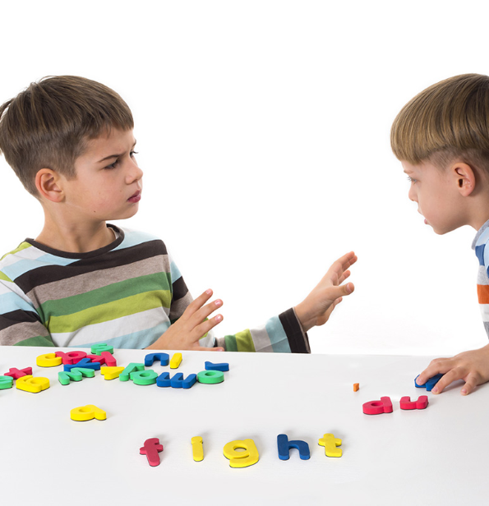
AKRAN ZORBALIĞI
ZORBALIĞA MARUZ KALDIĞIMDA NE YAPMALIYIM ...
Zorbalık yapan karşısında daha güçlü durun. Beden duruşunuzu değiştirin. Sırtınız ve başınızı dik tutun. Karşı taraf korktuğunuzu anlarsa daha da üstünüze gelebilir.
Eğer fiziksel şiddet içeren bir tavır var ise yüksek sesle «HAYIR» diye bağırıp çevreye duyurarak çevrenin dikkatini çekerek yardım isteyin.

Slide 32
AKRAN ZORBALIĞI
ZORBALIĞA MARUZ KALDIĞIMDA NE YAPMALIYIM ...
Eğer sözlü olarak sizi taciz ediyorsa cevap vermeden uzaklaşın. Bir müddet sonra sıkılıp, bırakacaktır.
Şiddete başvurmayın. Bu durum o kişi ya da kişilerin amacına ulaşmasını sağlayacaktır.
Okulda, eve gidip gelirken daha güvenli olan yerleri tercih edin. Tenha yerler her zaman daha fazla risk içerir. Öğretmenlerin sizi göremeyecekleri, yardım isteyemeyeceğiniz yerlerde yalnız olmamaya çalışın.

Slide 33
AKRAN ZORBALIĞI
ZORBALIĞA MARUZ KALDIĞIMDA NE YAPMALIYIM ...
Zorbanın «Kimseye Söyleme» tehditlerine asla kulak asmayın.
Güvendiğiniz bir kişiye neler yaşadığınızı anlatın.

Slide 34
AKRAN ZORBALIĞI
ZORBALIĞA UĞRAYANLARIN YANLIŞ İNANÇLARI ...
1. Zorbalıktan yalnızca “hanım evlatları” yakınır.
Doğrusu: Sizlerin zorbalıktan şikayet etmeniz “hanım evladı” olduğunuz anlamına gelmez. Zorbalık, zalimlik ve haksızlık yapmak demektir. Sizler, zorbalığın okulda hiçbir şekilde kabul edilemez olduğunu ve zorbalığa maruz kaldığınızda şikayetinizi dile getirmelisiniz.

Slide 35
AKRAN ZORBALIĞI
ZORBALIĞA UĞRAYANLARIN YANLIŞ İNANÇLARI ...
2. Zorbayı ele vermek “ispiyonculuk” tur.
Doğrusu: Zorbayı ele vermek “ispiyonculuk” değil, bildirmek demektir. Suçluya veya bir başkasına yardım etmek için suçluyu yetkililere bildiririz. Halbuki birisini “ispiyonlamakta” amaç, onun başını derde sokmaktır.

Slide 36
AKRAN ZORBALIĞI
ZORBALIĞA UĞRAYANLARIN YANLIŞ İNANÇLARI ...
3. “Kavga etmek ve saldırganca davranmak, büyüme ve gelişmenin doğal bir parçasıdır .
4. Bazı öğrenciler zorbalığı hak ederler.
5. Zorbalık yapanları görmezden gelirseniz size bulaşmazlar.
6. Bir zorba ile baş etmenin en iyi yolu onunla kavga etmek ve intikam almaktır.
7. Zorbalığa uğrayan kişiler belli bir süre acı çekerler ama bunu daha sonra unutacaklarından pek de büyütülecek bir şey değildir.
8. Sadece erkekler zorbalık yapar.”
Doğrusu: Bu söylemlerin tamamı YANLIŞ....

Slide 37
AKRAN ZORBALIĞI
ZORBALARA ÖNERİLER ...
Güç ve Güçlü Olmak Nedir? ...
Güçlü olmak başkalarının bizim istediklerimizi yapmasını sağlamak için zarar görmelerine sebep olmak değildir.
Duygu ve davranışlarını kontrol edebileceğin sürece güçlüsün.
Fiziksel olarak güçlü olmak
Duygusal olarak güçlü olmak
Sosyal olarak güçlü olmak

Slide 38
AKRAN ZORBALIĞI
GÜNEŞ VE RÜZGAR MASALI...
Bir gün rüzgar Güneş’le konuşuyormuş.
- Vuvv…Ben senden daha güçlüyüm demiş.
-Öyle mi? Demiş Güneş.
-Elbette demiş rüzgar. Bunu sana göstereceğim. Bak şu aşağıdaki yaşlı adamı görüyor musun? Güneş eğilip bakmış.
-Görüyorum diye cevap vermiş.
Rüzgar gururla:
-Gör bak! Onun ceketini çıkaracağım diye konuşmuş.

Slide 39
AKRAN ZORBALIĞI
GÜNEŞ VE RÜZGAR MASALI...
Güneş:
-Peki o zaman demiş. Haydi dene bakalım.
Sonra bulutların arkasına çekilmiş. Merakla rüzgarı izlemeye başlamış. Rüzgar bütün şiddetiyle esmiş. O estikçe yaşlı adam üşümüş. Üşüdükçe paltosuna sarılmış. Rüzgar buna öfkelenmiş. Daha da şiddetli esmiş. Bu kez adam da paltosunu daha sıkı tutmuş. O ne kadar şiddetli estiyse adam da paltosuna o kadar çok sarılmış. Çünkü çok üşüyormuş.
Rüzgar sonunda pes etmiş. Bu kez sıra Güneş’e gelmiş.

Slide 40
AKRAN ZORBALIĞI
GÜNEŞ VE RÜZGAR MASALI...
Güneş bulutların arkasından çıkmış. Yaşlı adama sıcacık gülümsemiş. Yeryüzünü iyice ısıtmış. Adam pek sevinmiş. Yeryüzü ısındıkça adam da ısınmış. O da gülümsemeye başlamış.
-Artık paltoya ihtiyacım kalmadı diye düşünmüş. Ve paltosunu çıkarmış. Güneş rüzgara dönerek:
-Gördün mü demiş. Nazik olanlar zorbalardan her zaman daha güçlüdür.

Slide 41
AKRAN ZORBALIĞI
ZORBALIK DAVRANIŞINA ŞAHİT OLURSAM NE YAPMALIYIM? ...
Zorbalığa maruz kalan kişiyi yalnız bırakmayın, arkadaş olun.
Okul psikolojik danışmanından yardım alın.

Slide 42
AKRAN ZORBALIĞI
UNUTMAYIN ...
Zorbalık yapan kişilerin «Zorba» olarak damgalanması, o kişinin her zaman kötü olarak anılmasına sebep olur.
Zorbalık bir davranış biçimidir. Zorbalık yapan kişiler bu davranışlarının yanlış olduğunu ve sebep olduğu zararları fark ettiklerinde, davranışlarını düzeltmek isteyeceklerdir. Bu durumda zorbalık gören ve zorbalığa şahit olan kişilerin yapacağı en doğru şey, zorbalığı bir yetişkine bildirmektir. Bu hem kendileri için hem de zorbalık yapan kişi için en yararlı adım olacaktır.

Slide 43
AKRAN ZORBALIĞI
UNUTMA! ZORBALIĞIN CEZAİ YAPTIRIMI VAR! ...
b) Okuldan uzaklaştırma cezasını gerektiren davranışlar;
1) Kişilere, arkadaşlarına söz ve davranışlarla sarkıntılık, hakaret ve iftira etmek veya ahlak kuralları ile bağdaşmayan davranışlarda bulunmak ya da başkalarını bu gibi davranışlara kışkırtmak,
2) Kişileri veya grupları dil, ırk, cinsiyet, siyasi düşünce, felsefi ve dini inançlarına göre ayırmayı, kınamayı, kötülemeyi amaçlayan davranışlarda bulunmak veya ayrımcılığı körükleyici semboller taşımak,

Slide 44
AKRAN ZORBALIĞI
UNUTMAYIN ...
Hiç kimsenin Başkasına Zorbalık Yapmaya,
Alay Etmeye,
Şiddet Uygulamaya,
Tehdit Etmeye,
Diğerlerinin Öğrenim Hayatını Engellemeye
HAKKI YOKTUR.

Slide 45
AKRAN ZORBALIĞI
VEEE ...
Gerçek arkadaşlar senin yanlış yolda yürümeni istemezler.

Slide 46
AKRAN ZORBALIĞI
ZORBALIK DAVRANIŞINA ŞAHİT OLURSAM NE YAPMALIYIM? ...
Böyle davranışlara şahit olduğunuzda zorbalık yapan çocuğu cesaretlendirecek davranışlarda bulunmayın. Yaptıklarına gülmeyin, tezahürat yapmayın, alkışlamayın.
Böyle bir durumda hemen öğretmenlerinize haber verin.

Slide 47
AKRAN ZORBALIĞI
VEEE ...

Slide 48
AKRAN ZORBALIĞI
YARARLANILAN KAYNAKLAR….
Ayşe Başak ERK; Akran Zorbalığı Etkinlik Kitabı,
Nevin Dölek; Öğrencilerde Zorbaca Davranışlar
Konya Meram RAM
Ordu Ünye RAM
Bilecik RAM
Google görsellerden alıntı yapılmıştır.

Slide 49
KATILIMINIZ İÇİN TEŞEKKÜR EDERİM.

